Slide 1
Heuristike u zaključivanju
Socijalna kognicija 2014/15

Slide 2
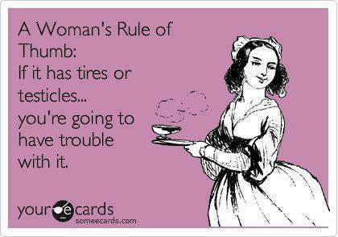
Mentalni prečaci ili heuristike
osim shema, ljudi se automatski koriste i heuristikama u prosuđivanju, koje im pomažu da se nose s velikom količinom socijalnih informacija s kojima se susreću te da svoj nesigurni svijet učine više predvidljivim
iako su korisne, mogu dovesti do pogrešnih zaključaka!
Notes:
Nije samo stvar organizacije znanje i preopterećenosti informacijama. Radi se i o činjenici da živimo u nesigurnom svijetu – nikad ne znamo kaj će se dogoditi slijedeće – moramo imati neka pravila koja nam olkašavaju da se nosimo s takvom situacijom i da učinimo svijet više predvidljivim

Slide 3
Mentalni prečaci
Heuristike u zaključivanju su pravila zasnovana na iskustvu koje ljudi koriste umjesto prikladnijih statističkih pravila zaključivanja, da bi brže i efikasnije donijeli prosudbe (Kahneman i Tversky, 1973)

Slide 4
Heuristike u zaključivanju
Razmislite o slovu «r» u hrvatskom jeziku. Mislite li da se ovo slovo pojavljuje češće kao prvo slovo riječi (npr. «ruža») ili češće kao treće slovo u riječi (npr. «park»)?
A) kao prvo slovo
B) kao treće slovo
C) otprilike podjednako i kao prvo i kao treće slovo

Slide 5
Heuristike u zaključivanju
Razmislite o slovu «r» u engleskom jeziku. Mislite li da se ovo slovo pojavljuje češće kao prvo slovo riječi (npr. «rope») ili češće kao treće slovo u riječi (npr. «park»)?
A) kao prvo slovo
B) kao treće slovo
C) otprilike podjednako i kao prvo i kao treće slovo
Točan odgovor je (b), treće slovo.
Tversky i Kahneman (1974) su našli da većina ljudi misli da je odgovor (a), prvo slovo. Zašto ljudi čine tu pogrešku?
Zato što im se lakše sjetiti primjera riječi koje počinju s «r». Upotrijebivši heuristiku dostupnosti, pretpostavili su da lakoća kojom se mogu dosjetiti primjera znači da su takve riječi češće.

Slide 6
Heuristike u zaključivanju
Heuristika dostupnosti je donošenje prosudbe o frekvenciji ili vjerojatnosti događaja na temelju lakoće kojom se nečega možemo dosjetiti.
Notes:
Uglavnom funkcionira jer se lakše dosjećamo čestih događaja, nego rijetkih događaja.

Slide 7
Heuristika dostupnosti
čestih, svakodnevnih događaja ćemo se sigurno sjetiti prije nego rijetkih događaja, ali...
prije ćemo se sjetiti i:
nedavnih događaja
emocionalno nabijenih događaja
onih informacija kojima smo češće izloženi
onog o čemu volimo razmišljati
onog što možemo lakše zamisliti
Notes:
Uglavnom funkcionira jer se lakše dosjećamo čestih događaja, nego rijetkih događaja.

Slide 8
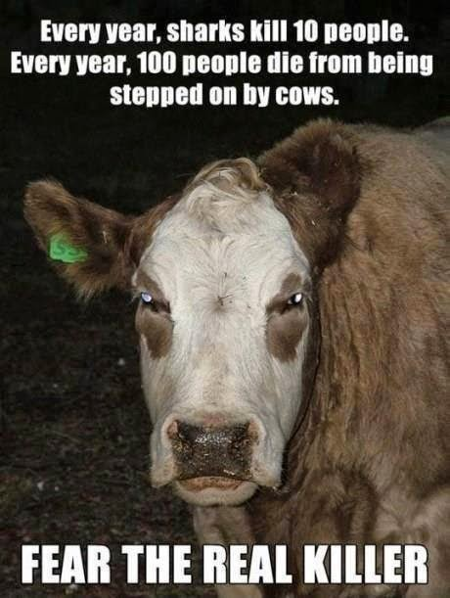
Heuristika dostupnosti
Notes:
Vjerojatnost da vas u americi pogodi dio padajućeg aviona je 30 puta veća nego da vas ubije morski pas. Rak želuca i dijabetes ubiju dvostruko više amerikanaca nego umorstvo ili automobilske nesreće.
Primjeri gdje vrlo lako zamislimo kako izgleda umorstvo/nesreća za razlika od ovih drugih slučajeva, i onda su nam te stvari dostupnije i zaključimo da su točne. A sve samo zbog medija. Ali utječe nam na ponašanje – osiguravamo se i pazimo na putovanjima, a ne idemo na sistematski!

Slide 9
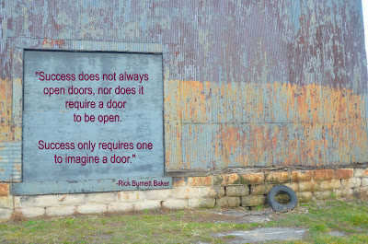
Heuristika dostupnosti
zamišljanje nekog događaja poveća njegovu vjerojatnost – jer poveća dostupnost mogućeg ishoda
Caroll (1978) – američki predsjednički izbori 1976.

Slide 10
Heuristika dostupnosti
što kada je neki ishod teško zamisliti?
smatramo da je vjerojatnost da će se ishod ostvariti manja (Sherman, Cialdini, Schwartzman i Reynolds, 1985)
zamišljanje izrazito negativnog događaja ne povećava procjenu njegove vjerojatnosti – nuklearni rat (Plous, 1989)
slikovitih i živopisnih informacija lakše se dosjećamo od suhoparnih podataka

Slide 11
Heuristike u zaključivanju
zaključujemo li na temelju lakoće ili teškoća u dosjećanju?
Schwartz i sur., 1991
Notes:
Možemo iskoristiti i u persuaziji – ljudi koji se moraju dosjetiti jako puno argumenata za neko stajalište mijenjaju stav.
Zbog ove heuristike možemo donijeti i potpuno krive zaključke o sebi i drugima.

Slide 12
Heuristike u zaključivanju
Zamislite da ste bacili ispravan novčić 6 puta. Koji slijed biste vjerojatnije dobili? (G = glava, P = pismo)
A) GPPGPG
B) GGGPPP
C) oba ishoda su jednako vjerojatna

Slide 13
Heuristike u zaključivanju
Zamislite da ste bacili ispravan novčić 6 puta. Koji slijed biste vjerojatnije dobili? (G = glava, P = pismo)
A) GPPGPG
B) GGGPPP
C) oba ishoda su jednako vjerojatna
Tversky i Kahneman (1974): zbog heuristike reprezentativnosti, ljudi će očekivati od slučajnih događaja da «izgledaju» slučajno, odnosno da budu reprezentativni za njihovu koncepciju slučajnosti.
U stvari, šansa da će se bilo koji od ova dva slijeda javiti je 1 od 26 ili 1/64. Kao još jedna ilustracija ovoga, kada biste kupovali srećku s četiri broja, biste li radije kupili srećku s brojem 6957 ili 1111? Mnogi ljudi preferiraju prvi broj jer izgleda više «slučajan» i zato je vjerojatnije da će biti izvučen. U stvari, oba broja imaju 1/1000 šanse da budu izvučeni.

Slide 14
Heuristike u zaključivanju
Zamislite da ste bacili ispravan novčić 6 puta. Koji slijed biste vjerojatnije dobili? (G = glava, P = pismo)
A) GPPGPG
B) GGGPPP
C) oba ishoda su jednako vjerojatna
Tversky i Kahneman (1974): zbog heuristike reprezentativnosti, ljudi će očekivati od slučajnih događaja da «izgledaju» slučajno, odnosno da budu reprezentativni za njihovu koncepciju slučajnosti.
U stvari, šansa da će se bilo koji od ova dva slijeda javiti je 1 od 26 ili 1/64. Kao još jedna ilustracija ovoga, kada biste kupovali srećku s četiri broja, biste li radije kupili srećku s brojem 6957 ili 1111? Mnogi ljudi preferiraju prvi broj jer izgleda više «slučajan» i zato je vjerojatnije da će biti izvučen. U stvari, oba broja imaju 1/1000 šanse da budu izvučeni.

Slide 15
Heuristike u zaključivanju
Heuristika reprezentativnosti je mentalni prečac kojim ljudi nešto klasificiraju s obzirom na to koliko je slično tipičnom slučaju.
temelji se na informaciji o relativnoj zastupljenosti o broju članova različitih kategorija u nekoj populaciji, a koja se obično ne uzima u obzir kad se ljudi služe mentalnim prečacima.
Notes:
Venovi dijagrami! Conjuction fallacy (Twersky i Kahenamm, 1982)
Primjer s ratom – detaljne scenarije mozemo lakse zamisliti jer bolje odgovaraju nasoj predodzbi sto je reprezentativno za neki scenarij. Tipa otisao je s mjesta nesrece ili otisao je s mjesta nesrece zato jer nije htio ispasti kriv

Slide 16
Heuristike u zaključivanju
Zamislite da ste zavrtili veliko Kolo sreće i strelica se zaustavi na broju 65.
Odmah nakon pitaju Vas je li postotak postotak afričkih država u Ujedinjenim narodima veći ili manji od 65?. A koliko je točno taj postotak?
manji/45
A koliko bi bila vaša procjena da se strelica zaustavila na 10?
veći/25

Slide 17
Heuristike u zaključivanju
Heuristika pomaka s uporišta (eng. anchoring and adjustment) je mentalni prečac kojim ljudi koriste neki broj ili vrijednost kao polaznu točku, i zatim svoj odgovor prilagođavaju u odnosu na to uporište, ali se nedovoljno pomaknu
primjer sudačkih kazni za zločine
efekt je postojan čak i kada postoji motivacija za točnošću (Tversky i Kahnemann, 1974) i kad su inicijalne vrijednosti neuvjerljivo visoke i ekstremne (Quattrone i sur., 1984)
početna pregovaračka pozicija mora biti ekstremna!!!

Slide 18
Heuristike u zaključivanju
jedan primjer heuristike pomaka s uporišta je osnivanje na pristranom uzorku, kada ljudi stvaraju generalizacije iz uzorka informacija za koje znaju da su pristrane ili atipične
dio grada

Slide 19
Korištenje pristranog uzorka (Hamil i sur., 1980)

